Slide 1
Skróty w pigułce .
SPL - krótkie informacje (krótkie szkolenia).
KE - wskaźnik wydajności (ilość aparatów wyprodukowanych
w stosunku do czasu spędzonego przez operatora na linii)
MDR - błędy z linii wykryte przez kontrole.
DPMIa - wskaźnik zwrotów/ reklamacji z Centrów Adaptacyjnych
OTDM - wskaźnik pokazujący ile zamówień klienta produkujemy na czas.
OTA - wskaźnik pokazujący ile pozycji zamówień klienta jest
dostępnych na czas w Centrum Dystrybucji.
SIM - spotkania grup simowych np. lider + załoga
SIM 1 - krótkie spotkanie lidera z produkcją przed i po
zakończeniu pracy.
SIM 2 - spotkanie koordynatora z grupami wsparcia.
W - wypadek po którym następuje zwolnienie L4 wypadkowe
Autor: Sylwia Wacławczyk……… Symbol zmiany…A………….
Data przygotowanie 13.06.2017…… Nr dokumentu ……P019…..

Slide 2
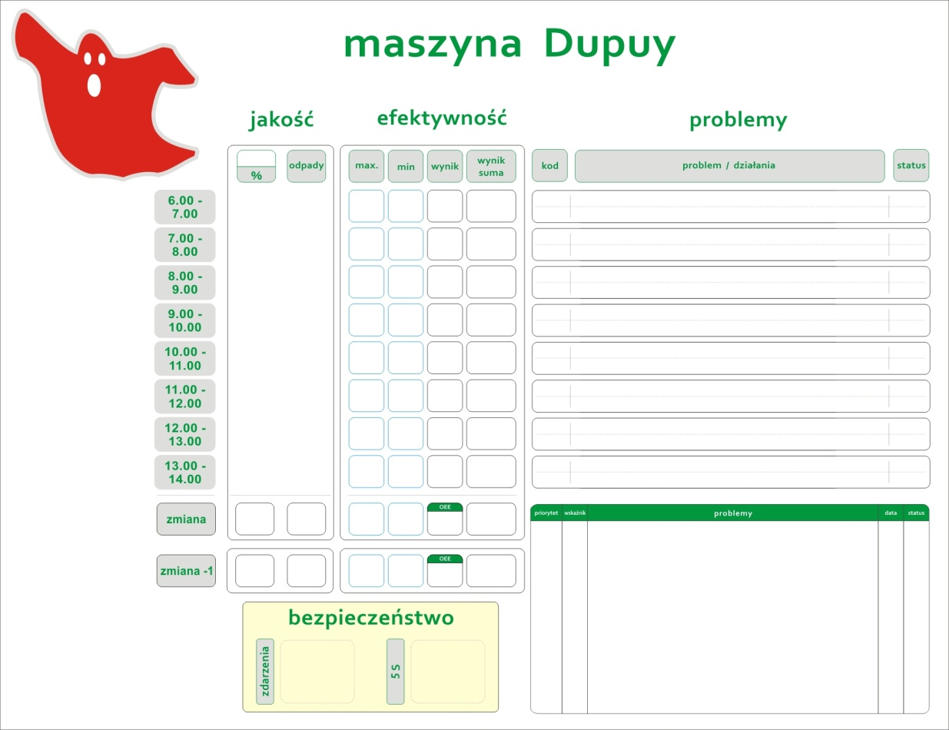
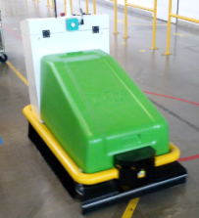
I1 - pomoc zewnętrzna medyczna bez dni zwolnienia.
I2 - pomoc wewnętrzna w pokoju pierwszej pomocy.
S - incydenty środowiskowe.
E - zdarzenie związane ze środowiskiem i ergonomią pracy.
ZPW - zdarzenie prawie wypadkowe.
BUBAK - narzędzie do identyfikacji zagrożeń.
6S - selekcja, systematyka, sprzątanie, standaryzacja,
samodyscyplina, bezpieczeństwo.
AGV - pojazd poruszający się po zakładzie.
.
Autor: Sylwia Wacławczyk… Symbol zmiany…A………….
Data przygotowanie 13.06.2017…… Nr dokumentu P019………..

Slide 3


.
KAIZEN - metoda poprawienia , ulepszenia pracy na linii.
EUREKA - wszystkie propozycje dotyczące poprawy istniejącego procesu(produkcyjnego lub administracyjnego) w zakresie bezpieczeństwa, jakości , terminowości lub efektywności .
NASS - działania związanie z poprawą bezpieczeństwa.
Autor: Sylwia Wacławczyk……………Symbol zmiany…A………….
Data przygotowanie 13.06.2017…… Nr dokumentu P019………..

Slide 4
Skróty w pigułce
Lista osób uczestniczących w szkoleniu
Data
Prowadzący
Czas trwania szkolenia
Wypełnia organizator |  | Wypełnia uczestnik szkolenia
l.p. | Imię i nazwisko | Podpis | Uwagi
1
2
3
4
5
6
7
8
9
10
11
12
13
14
15
16
17
18
19
20
21
22
23
24
25

